Slide 1
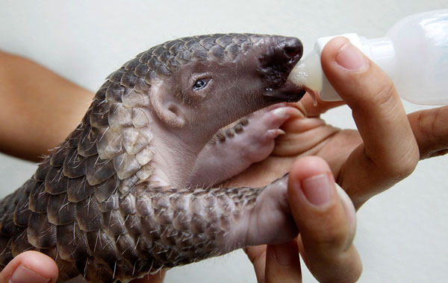
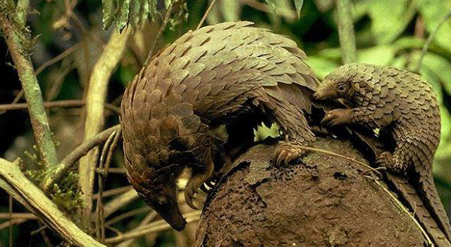
Панголины ведут одиночный образ жизни, лишь изредка можно встретить самку панголина с малышом на спине.
Потомство панголинов появляется на свет зимой, раз в году.
Когда единственный детеныш, которого самка рождает в норе, подрастет, мамаша начинает носить его на спине или на хвосте.
Как все млекопитающие, детеныши панголинов первый месяц своей жизни питаются материнским молоком, а затем начинают поедать насекомых

